Slide 1
作業研究OR 期末Project 有益肌肉修復之 一週成大美食菜單
組員：
黃品翔 王韋凱 馮義程

Slide 2
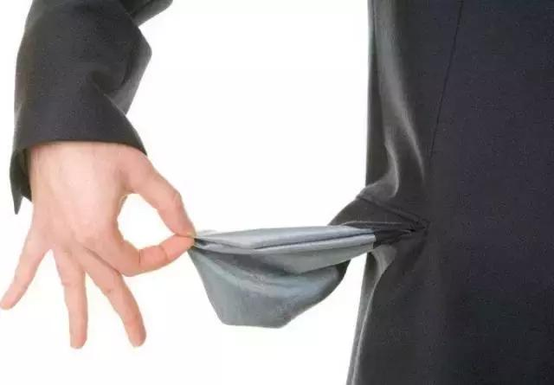
Motivation
健身風氣愈發盛行(蛋白質需求)
乳清、高蛋白(價格昂貴)
乾扁的錢包QQ

Slide 3

Question
如何在
有限的預算
成大附近
顧及健康
個人口腹之慾
的條件下
獲取最大量的蛋白質？

Slide 4
Data Collect
60 個樣本
食品
價錢
蛋白質含量
熱量
http://news.stust.edu.tw/user/news_file%5CE300%5C20151102161359_2.pdf (食品營養素代換表)

Slide 5
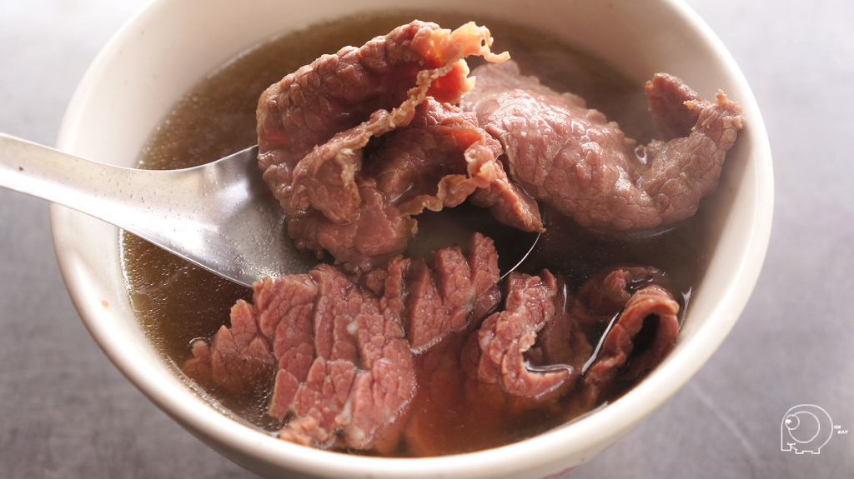
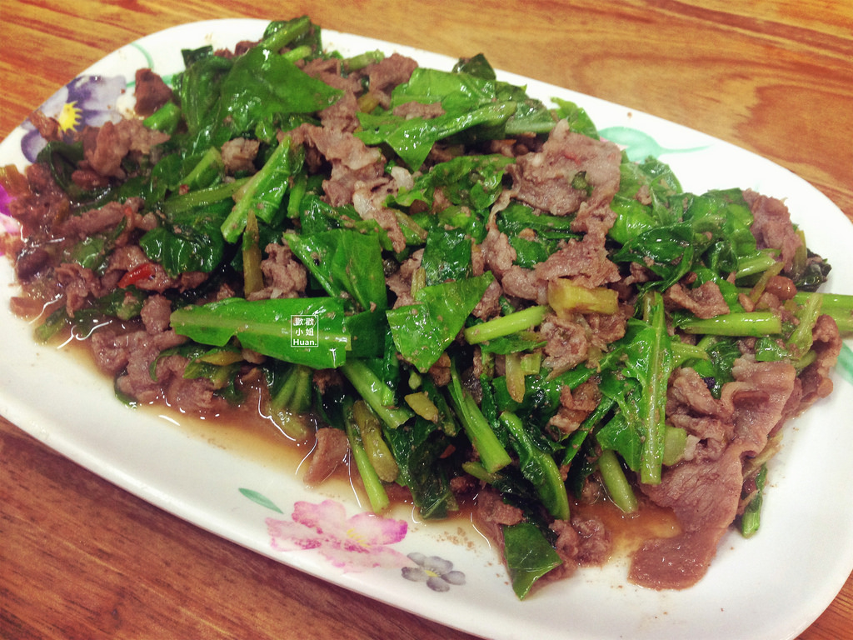
Data Collect

Slide 6
Requirement

Slide 7
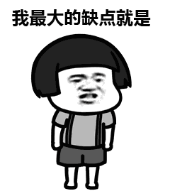
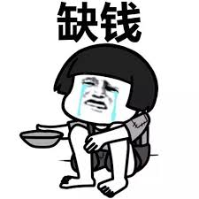
Requirement

Slide 8
Requirement

Slide 9
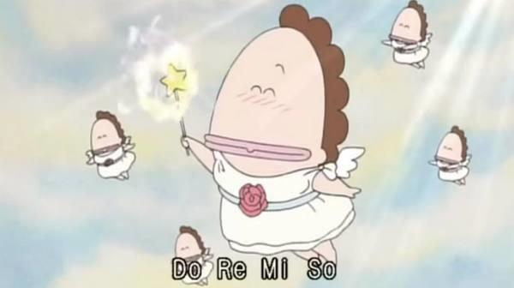
Optimization

Slide 10
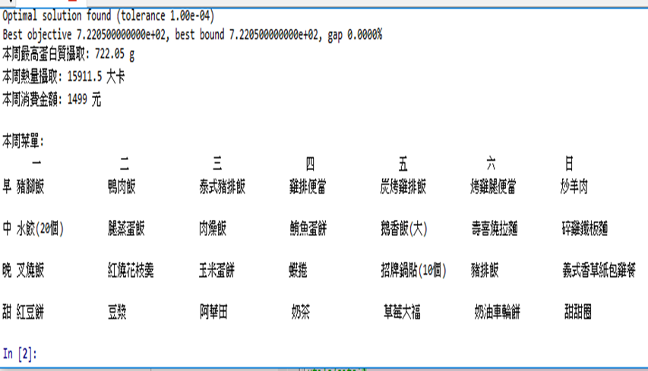
Result

Slide 11
Conclusion
運用Python+Gurobi解決最佳化問題
分工合作 Cooperation
感謝可愛ㄉ教授
感謝帥氣ㄉ助教、美麗ㄉ助教

Slide 12

The End

